Slide 1
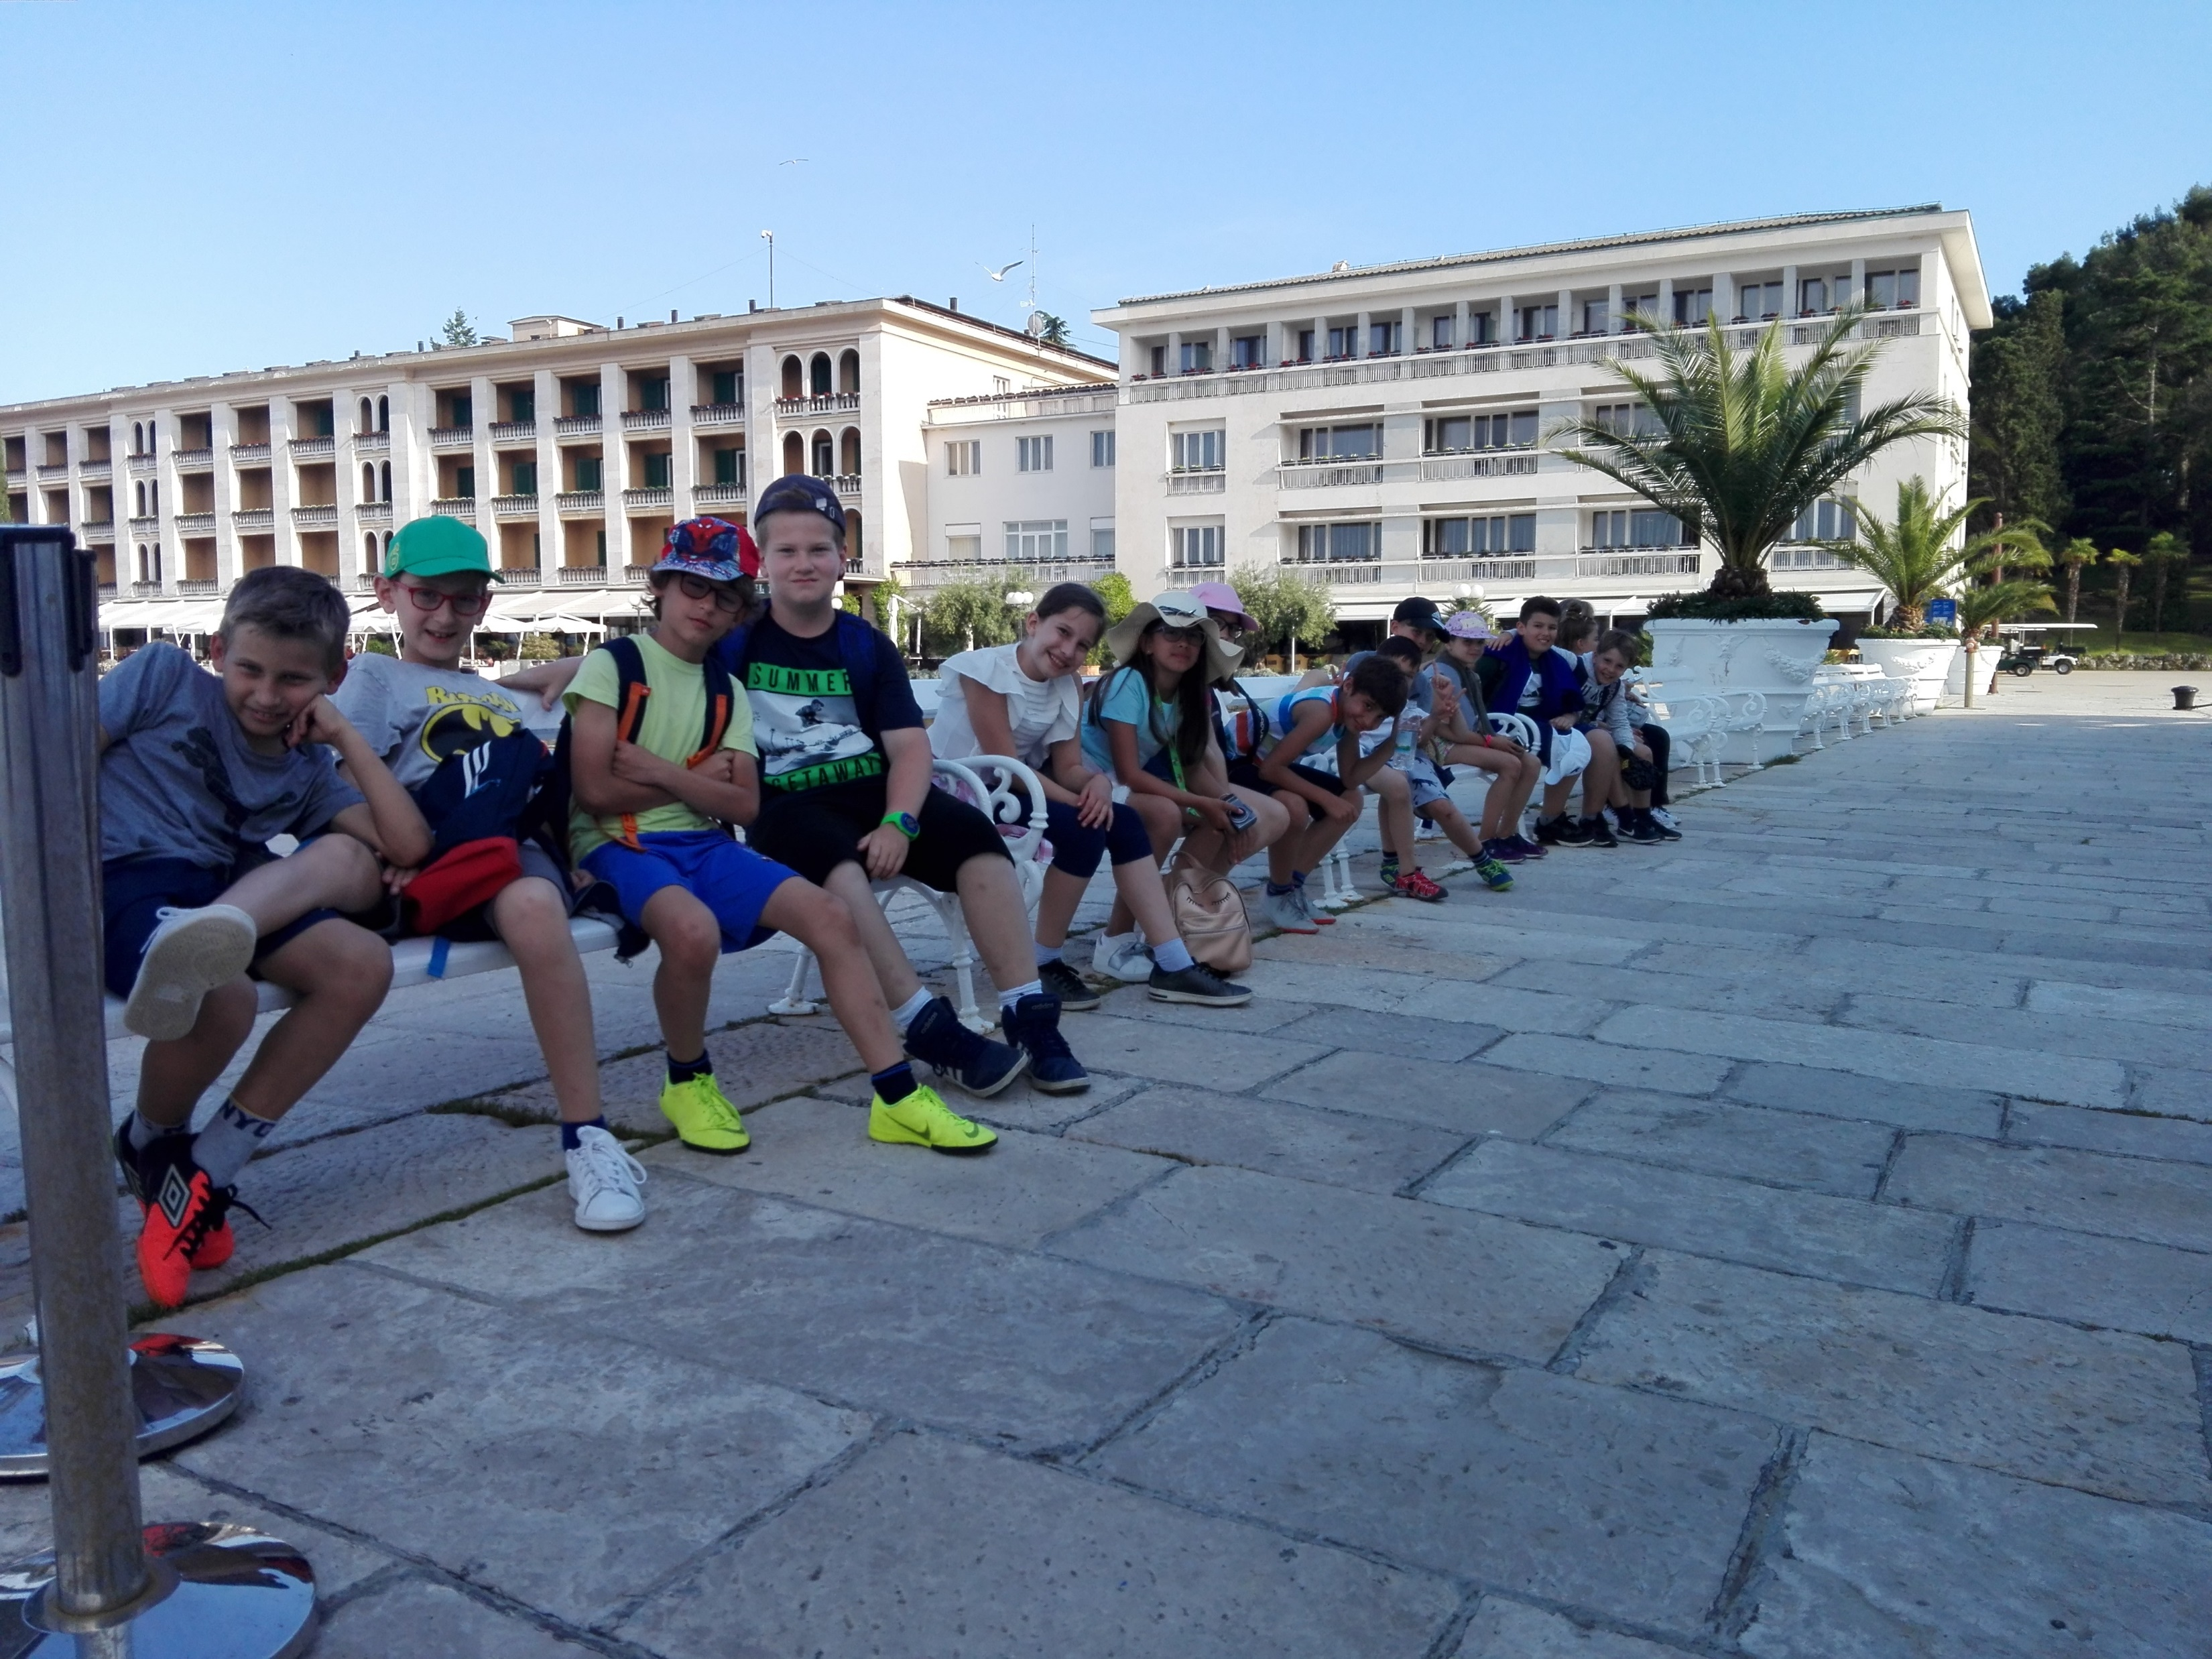
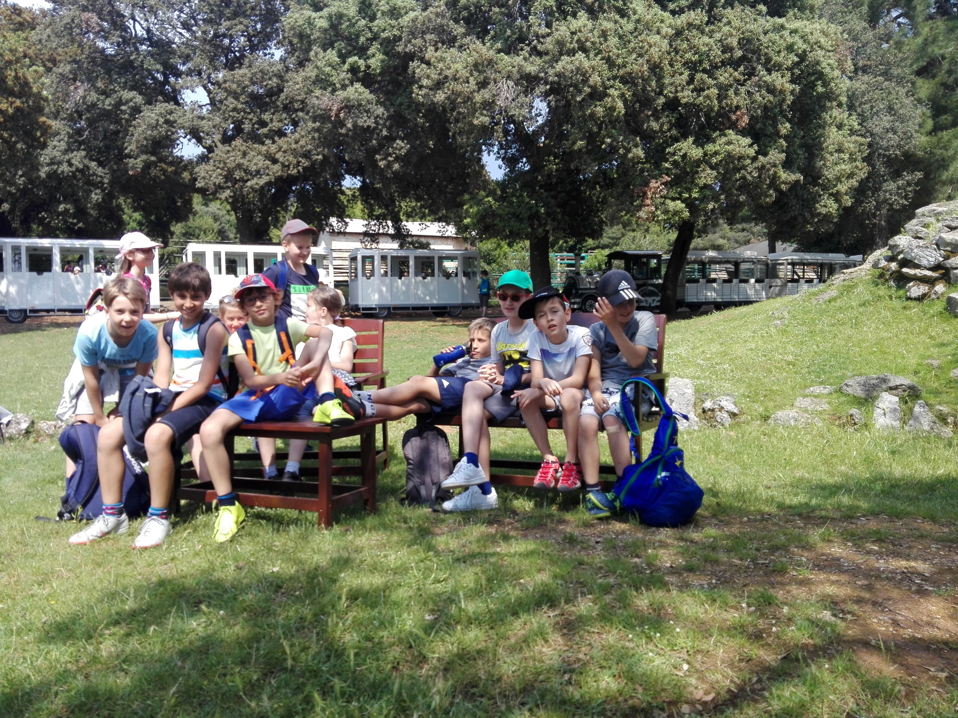
22.5.2020.
4.b

Slide 2

PRIRODA I DRUŠTVO
Prirodne posebnosti RH
Promotrite uvodni zadatak na str. 94. udžbenika Pogled u svijet 4.
Prolistajte udžbenik i u bilježnicu ispišite ugrožene vrste i izvorne pasmine koje se nalaze uz znak crvene odnosno zelene knjige u udžbeniku.
Ugrožene i zaštićene vrste:
Izvorne pasmine:

Slide 3
PRIRODA I DRUŠTVO
Pročitaj tekst u udžbeniku na str. 94. i usmeno odgovori na pitanja nakon teksta na str. 95.

Slide 4
PRIRODA I DRUŠTVO
Otvorite poveznicu PRIRODNE POSEBNOSTI HRVATSKE i detaljno proučite svaki slajd.
Zapišite u bilježnicu uz pomoć poveznice gore:
:
Prirodne znamenitosti Hrvatske
Nacionalni parkovi (NP) Hrvatske:
Parkovi prirode (PP) Hrvatske:

Slide 5
PRIRODA I DRUŠTVO
Prouči zemljovid i tekstove na sljedećim stranicama.

Slide 6
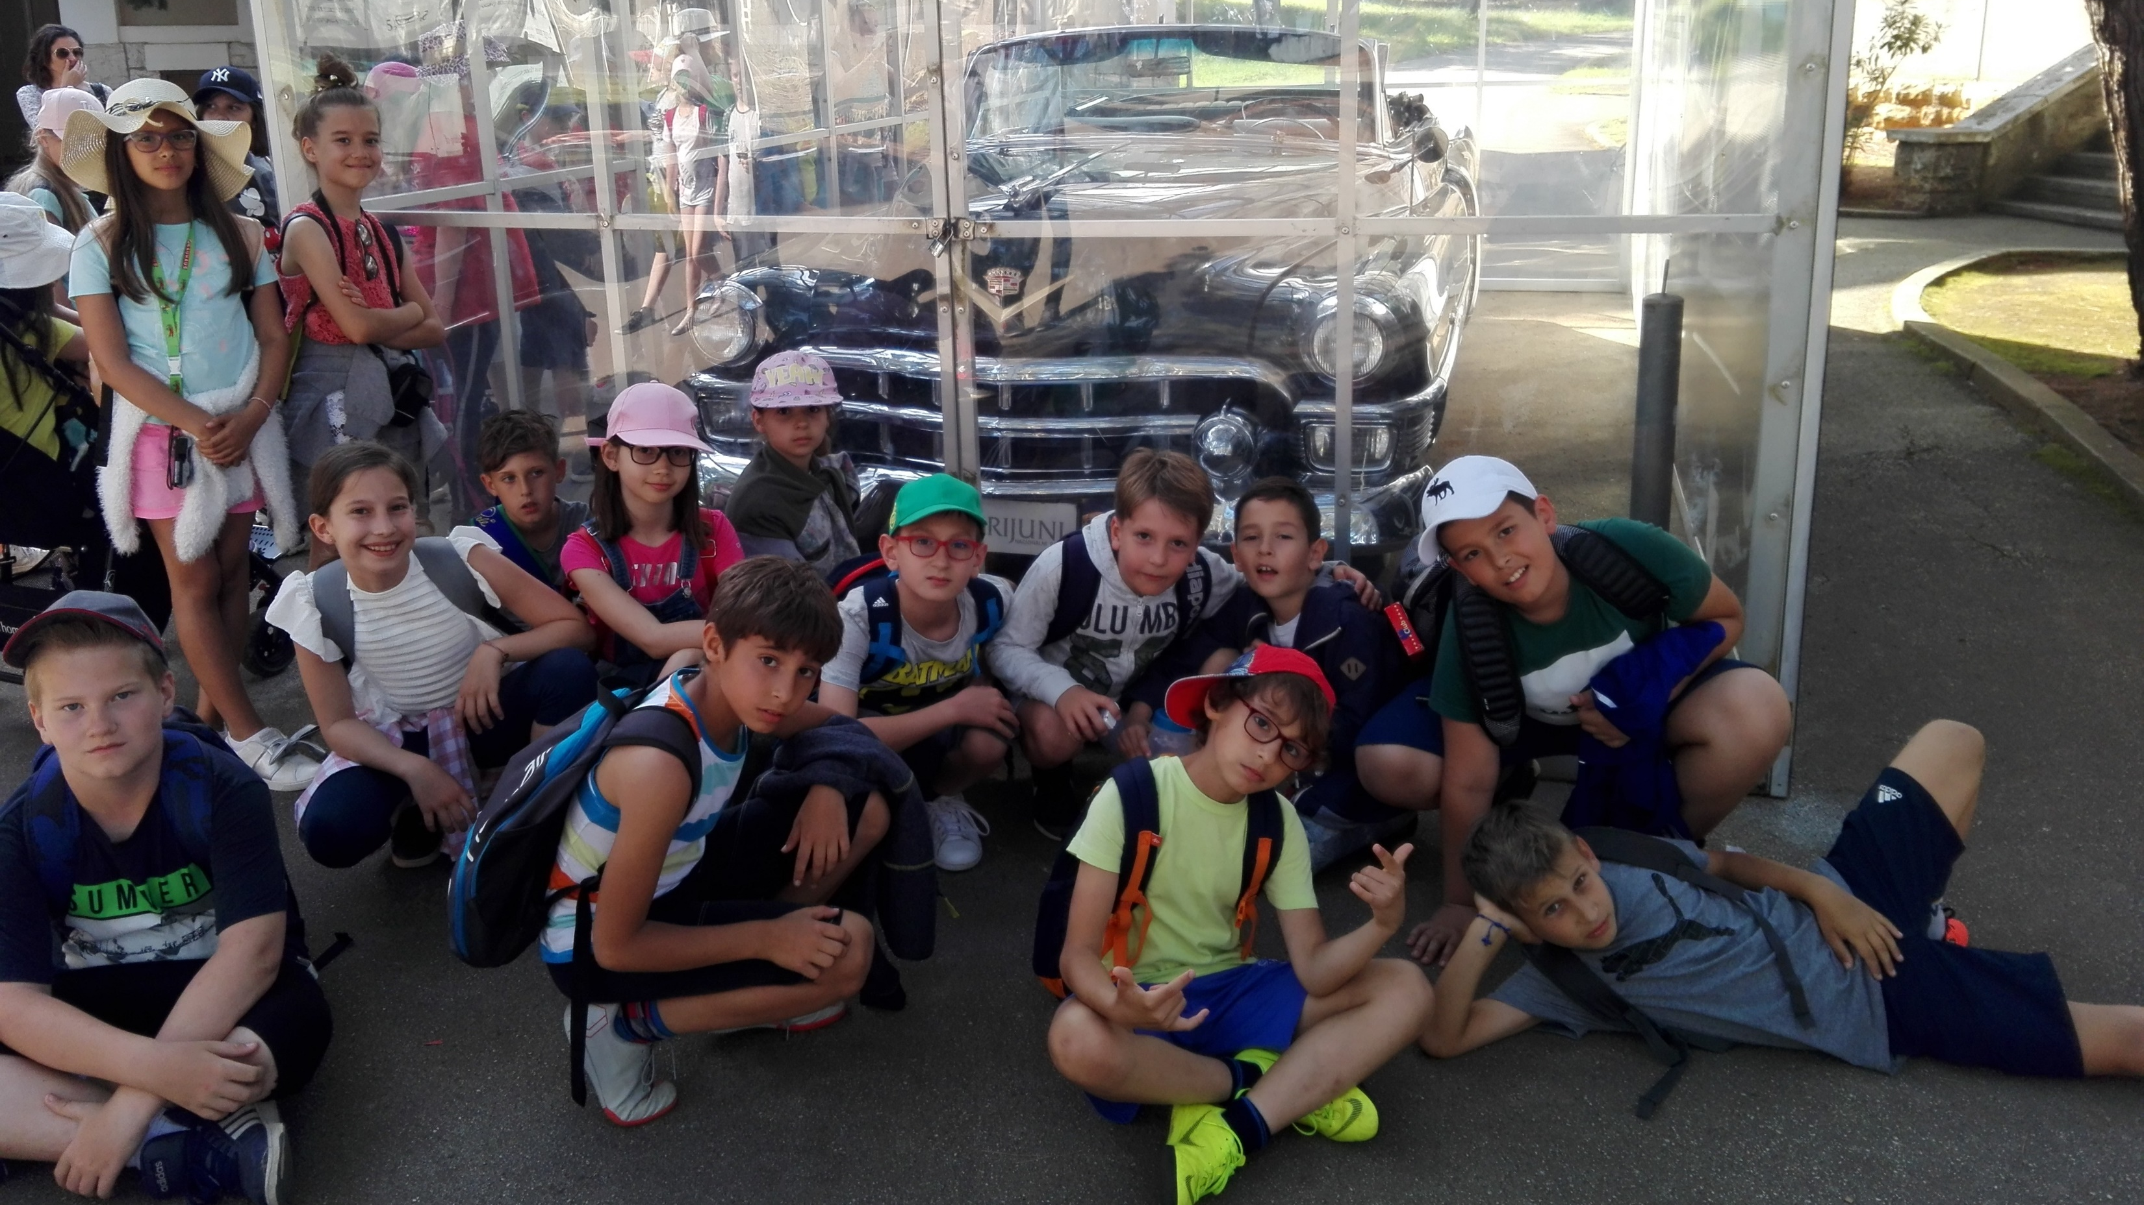
PRIRODA I DRUŠTVO
Za domaću zadaću riješi str. 122. i 123. u radnoj bilježnici Pogled u svijet 4.

Slide 7
HRVATSKI JEZIK
ZAŠTIĆENA PRIRODA RH
PLITVIČKA SU JEZERA NAJPOZNATIJI I NAJSTARIJI HRVATSKI NACIONALNI PARK. PARK ČINI 16 MEĐUSOBNO POVEZANIH JEZERA TE DIO RIJEKE KORANE I GUSTA OKOLNA ŠUMA.
PAKLENICA OBUHVAĆA PROSTORE JUŽNOG DIJELA VELEBITA. NACIONALNI PARK JE POZNAT PO KLANCIMA VELIKA I MALA PAKLENICA.
RISNJAK SE NALAZI NEDALEKO OD GRADA RIJEKE. DOBIO JE IME PO RISU KOJI TU ŽIVI.
OSOBITOSTI NACIONALNOG PARKA MLJET SU VELIKO JEZERO S OTOČIĆEM SV.MARIJA I MALO JEZERO.
NACIONALNI PARK KORNATI ČINI 89 OTOKA, OTOČIĆA I HRIDI TE VELIK DIO MORA OKO NJIH.
BRIJUNI SE NALAZE U ISTRI. SASTOJE SE OD 14 OTOKA.
NACIONALNI PARK KRKA SASTOJI SE OD 7 SLAPOVA. NAJPOZNATIJI JE SKRADINSKI BUK. UNUTAR PARKA NALAZI SE OTOČIĆ VISOVAC NA KOJEMU JE FRANJEVAČKI SAMOSTAN.
SJEVERNI VELEBIT NAJMLAĐI JE NACIONALNI PARK. POZNAT JE PO HAJDUČKOM I ROŽANSKOM KUKU.
Zadatak:
Prepiši pisanim slovima u bilježnicu tekst ZAŠTIĆENA PRIRODA RH.

Slide 8

TJELESNI
Provedite što više vremena u prirodi. Nebitno hoćeš li hodati, trčati, šetati, voziti bicikl ili role, bitno je da se krećete.
Napunite se energijom jer od ponedjeljka krećemo u završnu fazu razredne nastave…
Uživajte u vikendu i vidimo se u našem razredu!
Vaša učiteljica

